Slide 1
第十四届全国大学生数字媒体科技作品及创意竞赛 · 指定命题「科技+创意，讲好中国故事」
日
字·生
月
山
汉字五体演变的粒子交互体验
水
一个用数万枚实时粒子讲汉字故事、并能亲手构字书写的交互网页
作品编号 316056 ｜ 作者：牛景飞（北京语言大学）｜ 个人参赛 · 2026
人

Slide 2
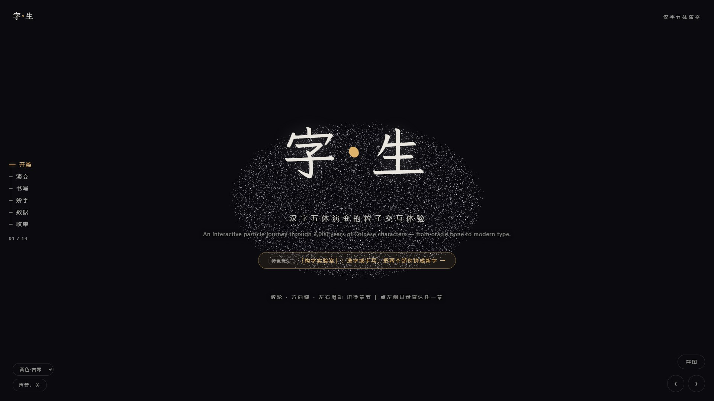
作品定位
把汉字的三千年，变成能亲手玩的体验
从甲骨到楷书，任选一个字亲手推动它演变；
写两个部件，合成一个新字；
写下笔迹，粒子接住它。
14,873
全量可推演字库
28,776
历代字形点云
8,600
构字组合
47.3MB
单文件离线运行
《字·生》· 作品编号 316056 · 牛景飞（北京语言大学）
02 / 15

Slide 3
为什么做
汉字教学里，缺一个「能动手」的汉字
演变只可看
→ 时间轴由观众掌控：拖动五体，任选一字推演三千年
造字原理抽象
→ 选字或手写两个部件，合成为新字，回看它的来路
手写被键盘取代
→ 粒子实时接住笔迹，离线手写识别给出 Top-3 确认
学习缺少反馈
→ 三关竞猜 + 三档难度，答对给释读、答错给机会
《字·生》· 作品编号 316056 · 牛景飞（北京语言大学）
03 / 15

Slide 4
作品全景
十四个章节，一条横向叙事线
01
开篇
02
甲骨文
03
金文
04
简帛
05
小篆
06
隶书
07
楷书
08
一字千年
09
构字
10
写字
11
认字
12
字量
13
尾声
14
关于
滚轮 / 方向键 / 触摸滑动 / 目录 / 深链接切换章节；
六幕演变 → 全量字库 → 构字 → 写字 → 认字 → 数据，构成「看—查—拼—写—测」的完整闭环。
《字·生》· 作品编号 316056 · 牛景飞（北京语言大学）
04 / 15

Slide 5
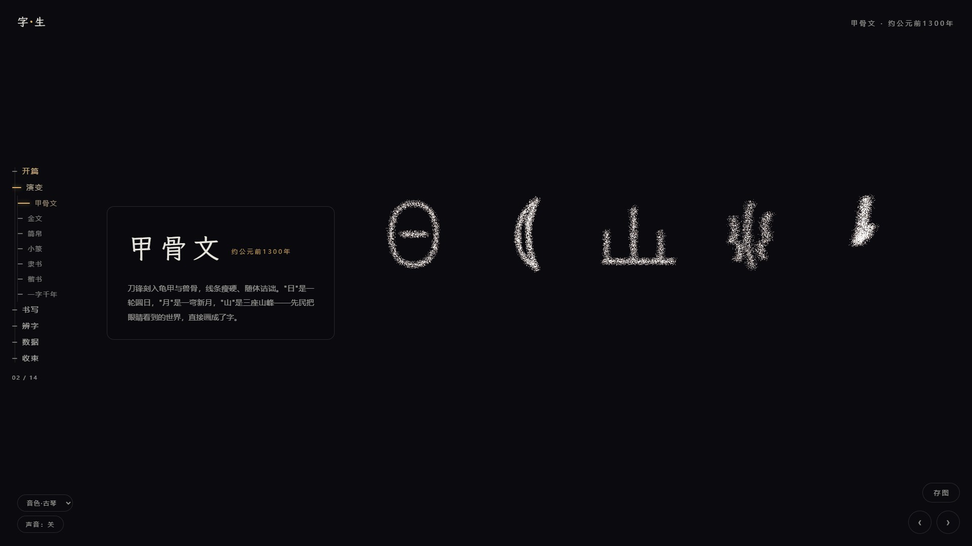
核心体验 ①
六幕演变：从甲骨到楷书的粒子生长
手绘矢量笔画与开源古文字字形，实时粒子化呈现
《字·生》· 作品编号 316056 · 牛景飞（北京语言大学）
05 / 15

Slide 6
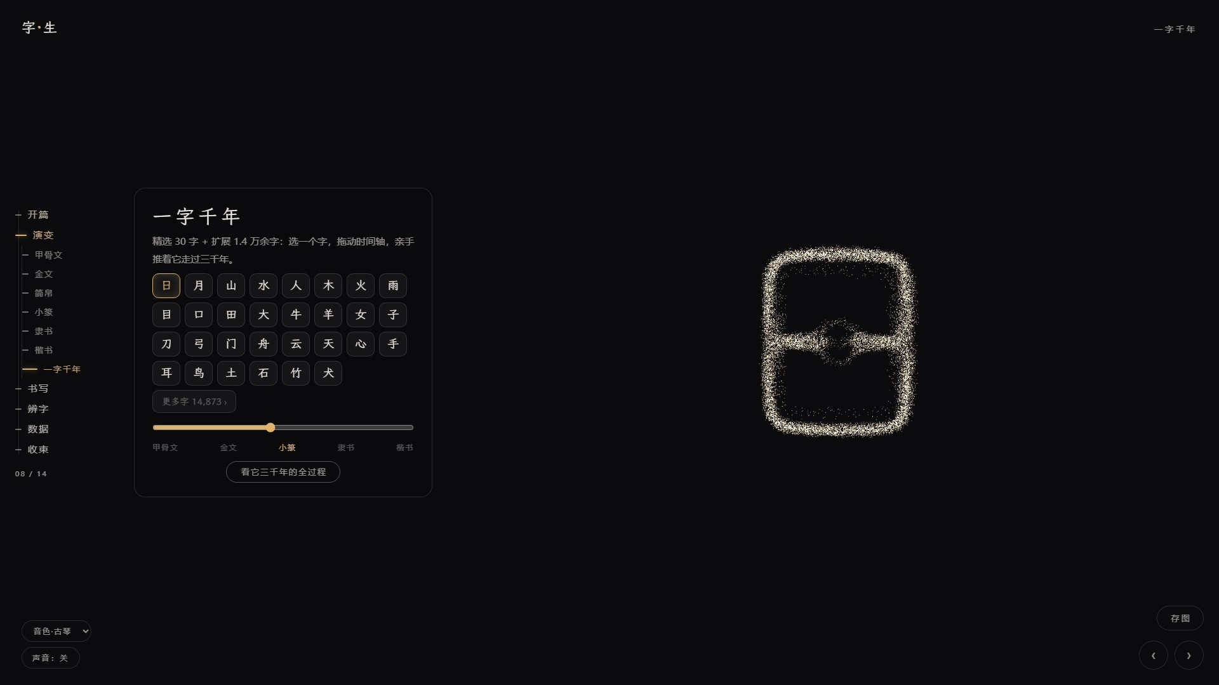
核心体验 ②
一字千年：任选一个字，推演它的三千年
• 全量字库 14,873 字、28,776 个历代字形
• 拖动时间轴：甲骨—金文—简帛—小篆—隶书—楷书
• 按 214 部首 / 36 笔画检索，支持随机一字
• 缺哪一阶段就标注哪一阶段：晚出字如实说明
《字·生》· 作品编号 316056 · 牛景飞（北京语言大学）
06 / 15

Slide 7
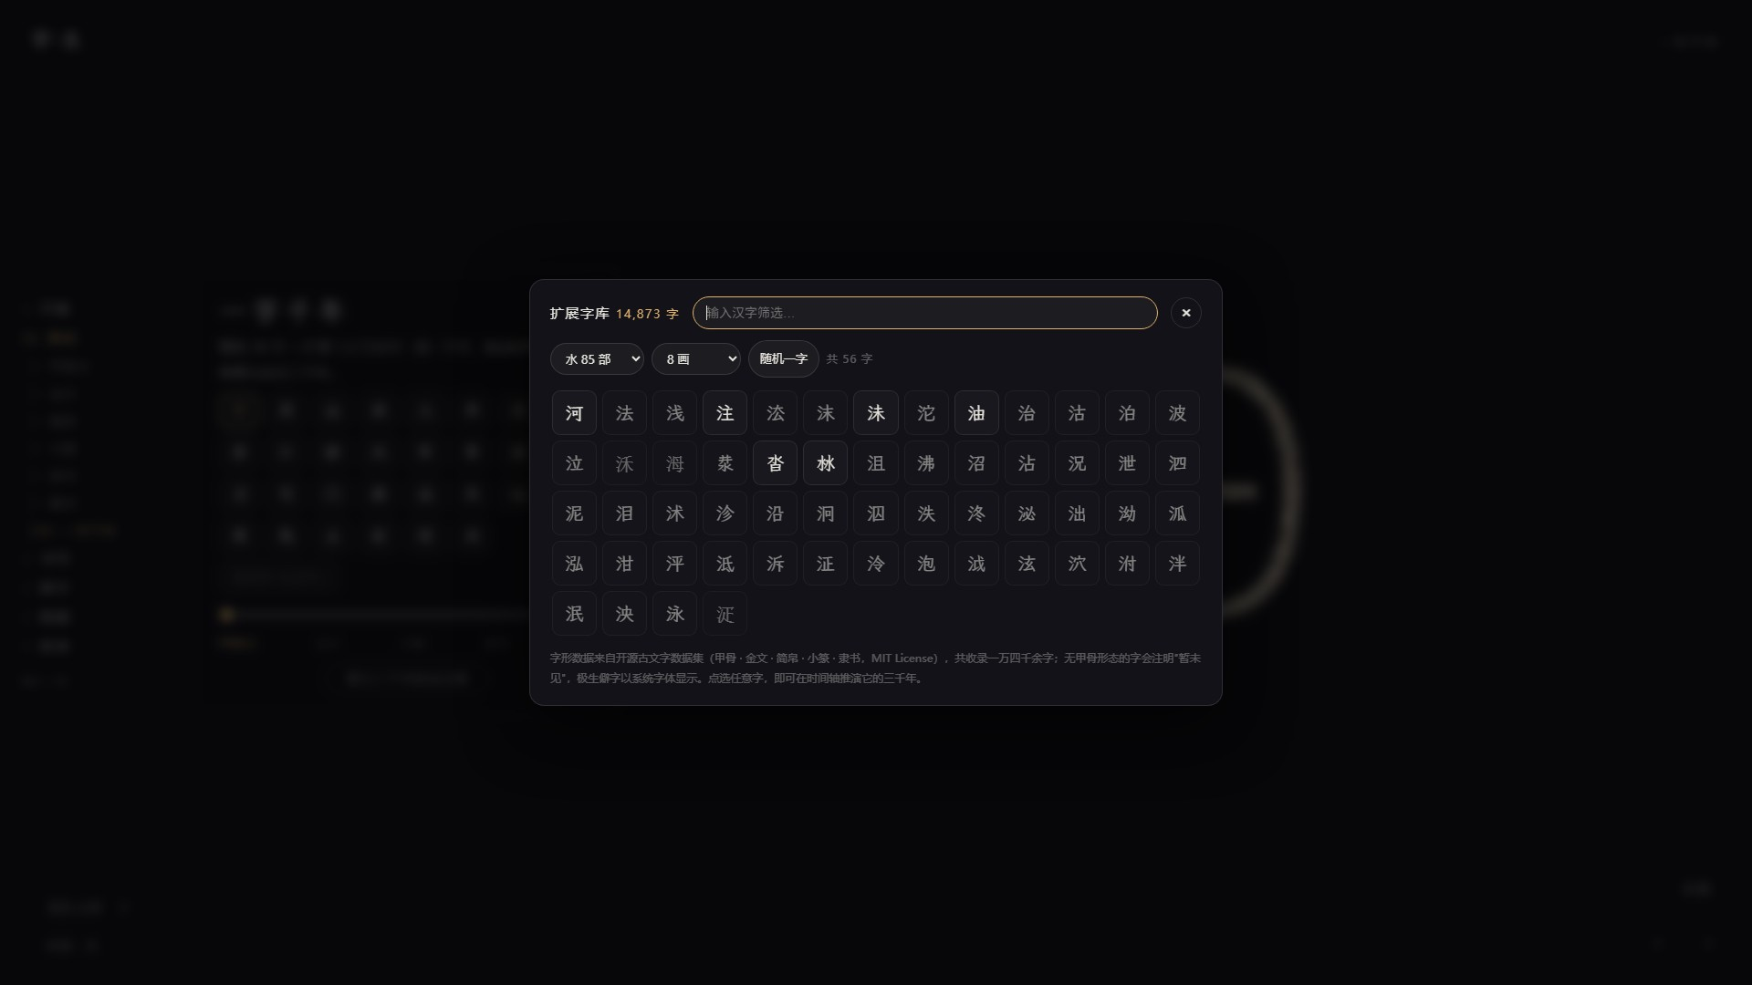
核心体验 ②
两万八千个字形，来自一条自建数据管线
字形来源：character-evolution-dataset-1bit（MIT）
二值化 → Zhang-Suen 骨架化 → 分叉合并 → 八方向编码 → 矢量笔画
• 59 个数据分片按需加载，首屏不等待
• 逐字标注可用阶段，字体按 unicode-range 分块加载
• 「晚出字」如实提示，不用虚构字形补位
《字·生》· 作品编号 316056 · 牛景飞（北京语言大学）
07 / 15

Slide 8
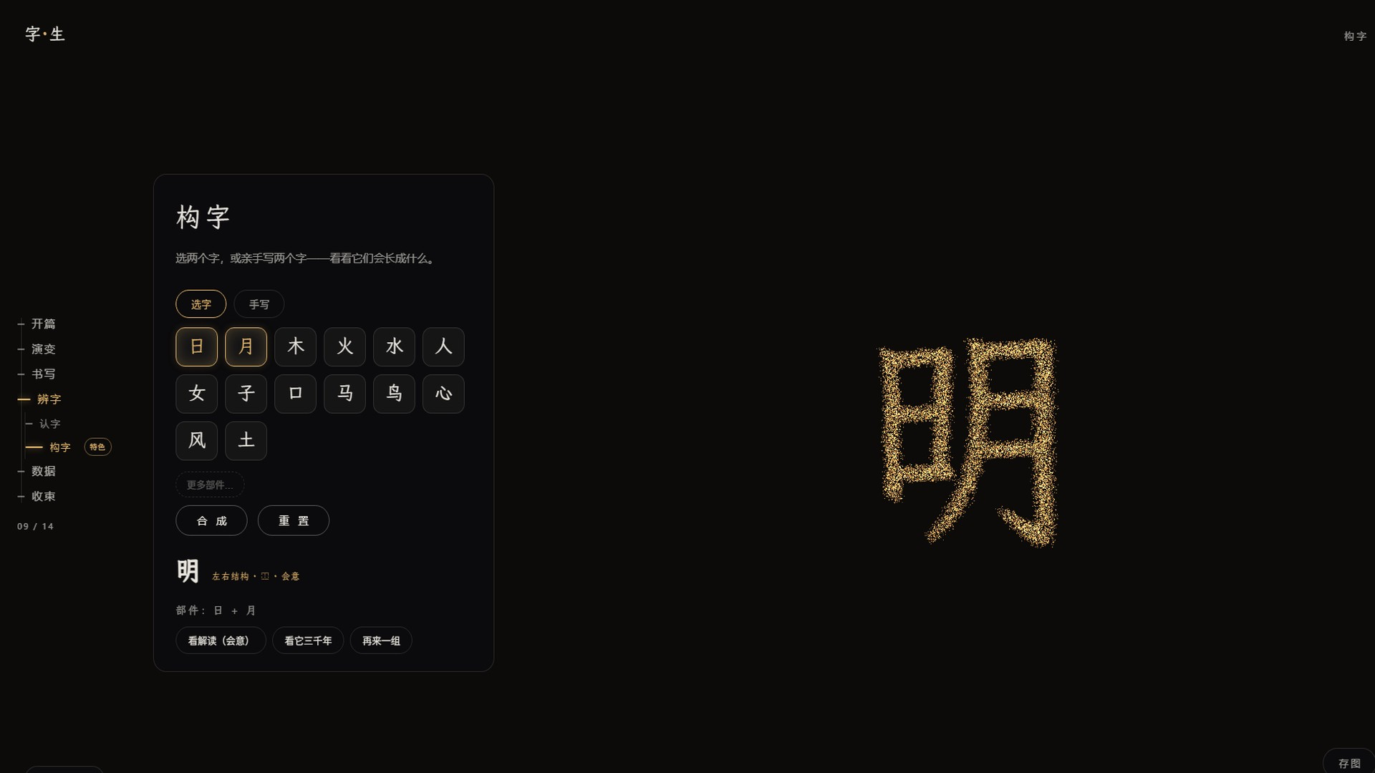
核心体验 ③
构字：写两个部件，合成一个新字
• 8,600 组部件组合：精编会意/形声 351 组 + CCD 结构拆解 8,249 组
• 双入口：从字库选部件，或手写两个部件经识别确认
• 部首归一：写「水」+「可」，合成「河」
• 合出的字可「看它三千年」；结构、解读循序展开
• 拆解数据逐条署名；晚出字与管理边界如实标注
《字·生》· 作品编号 316056 · 牛景飞（北京语言大学）
08 / 15

Slide 9
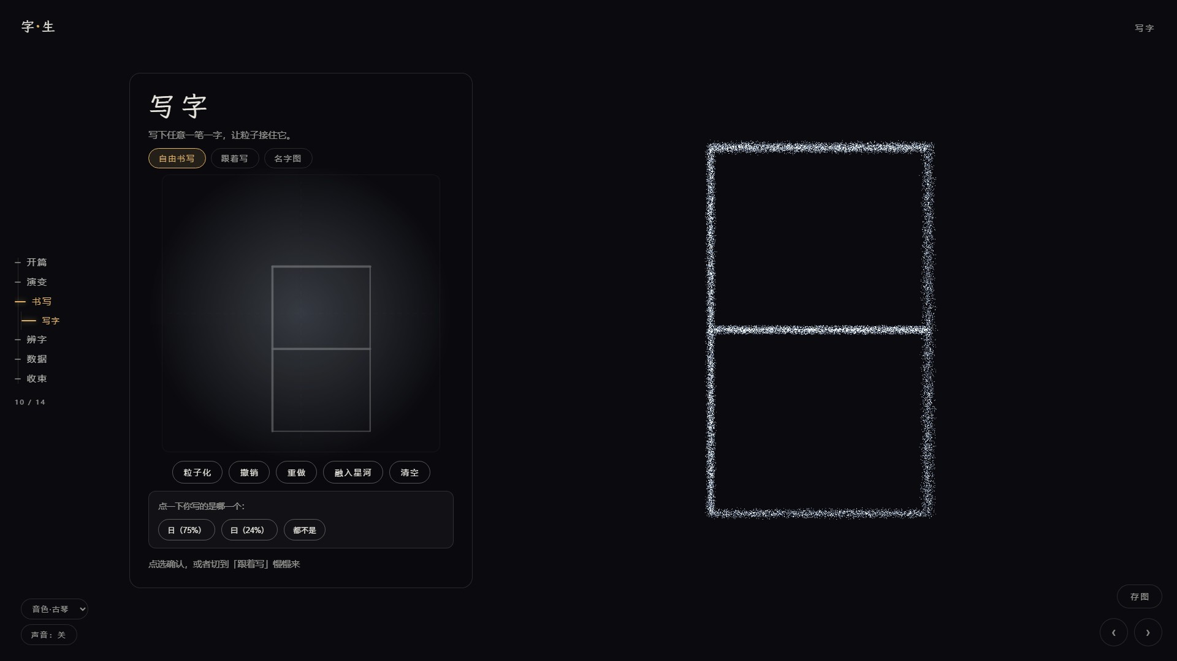
核心体验 ④
写字：粒子实时接住你的笔迹
• 自由书写 / 跟着写（描红·评分）/ 名字图三种模式
• 离线手写识别：HanScribe（WASM，12,361 字）
• 合成样本口径 Top-1 97% / Top-3 100%，候选可确认
• 笔迹逐段化入粒子，与整件作品同一种「数字笔墨」
《字·生》· 作品编号 316056 · 牛景飞（北京语言大学）
09 / 15

Slide 10
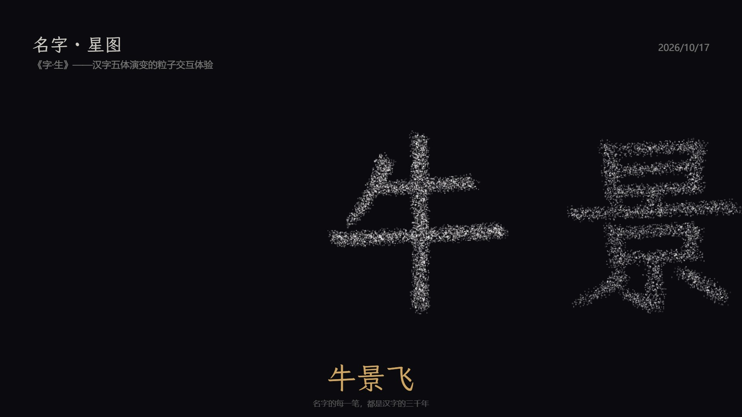
核心体验 ④
名字图：把名字变成一片星空
输入 2–4 个字，生成可保存的粒子星图海报（1920×1080）
《字·生》· 作品编号 316056 · 牛景飞（北京语言大学）
10 / 15

Slide 11
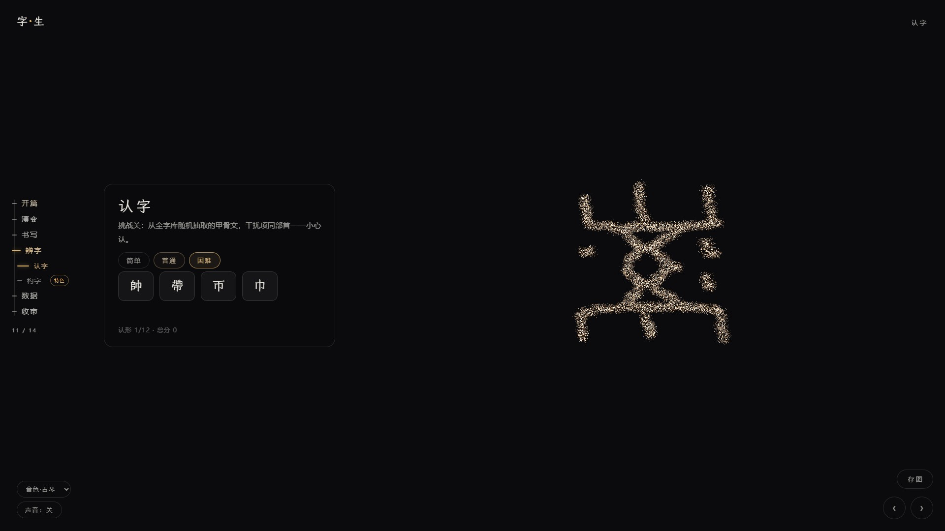
核心体验 ⑤
认字：三关 × 三档难度，每轮都不一样
• 认形 → 知义 → 辨体，逐层检验理解
• 简单 / 普通 / 困难：题量与难度随之变化
• 困难级认形从全量字库随机抽取，干扰项同部首
• 跨轮不重样：记忆近期用字，池尽自动回退
• 答对附释读与部首信息，实时总分
《字·生》· 作品编号 316056 · 牛景飞（北京语言大学）
11 / 15

Slide 12
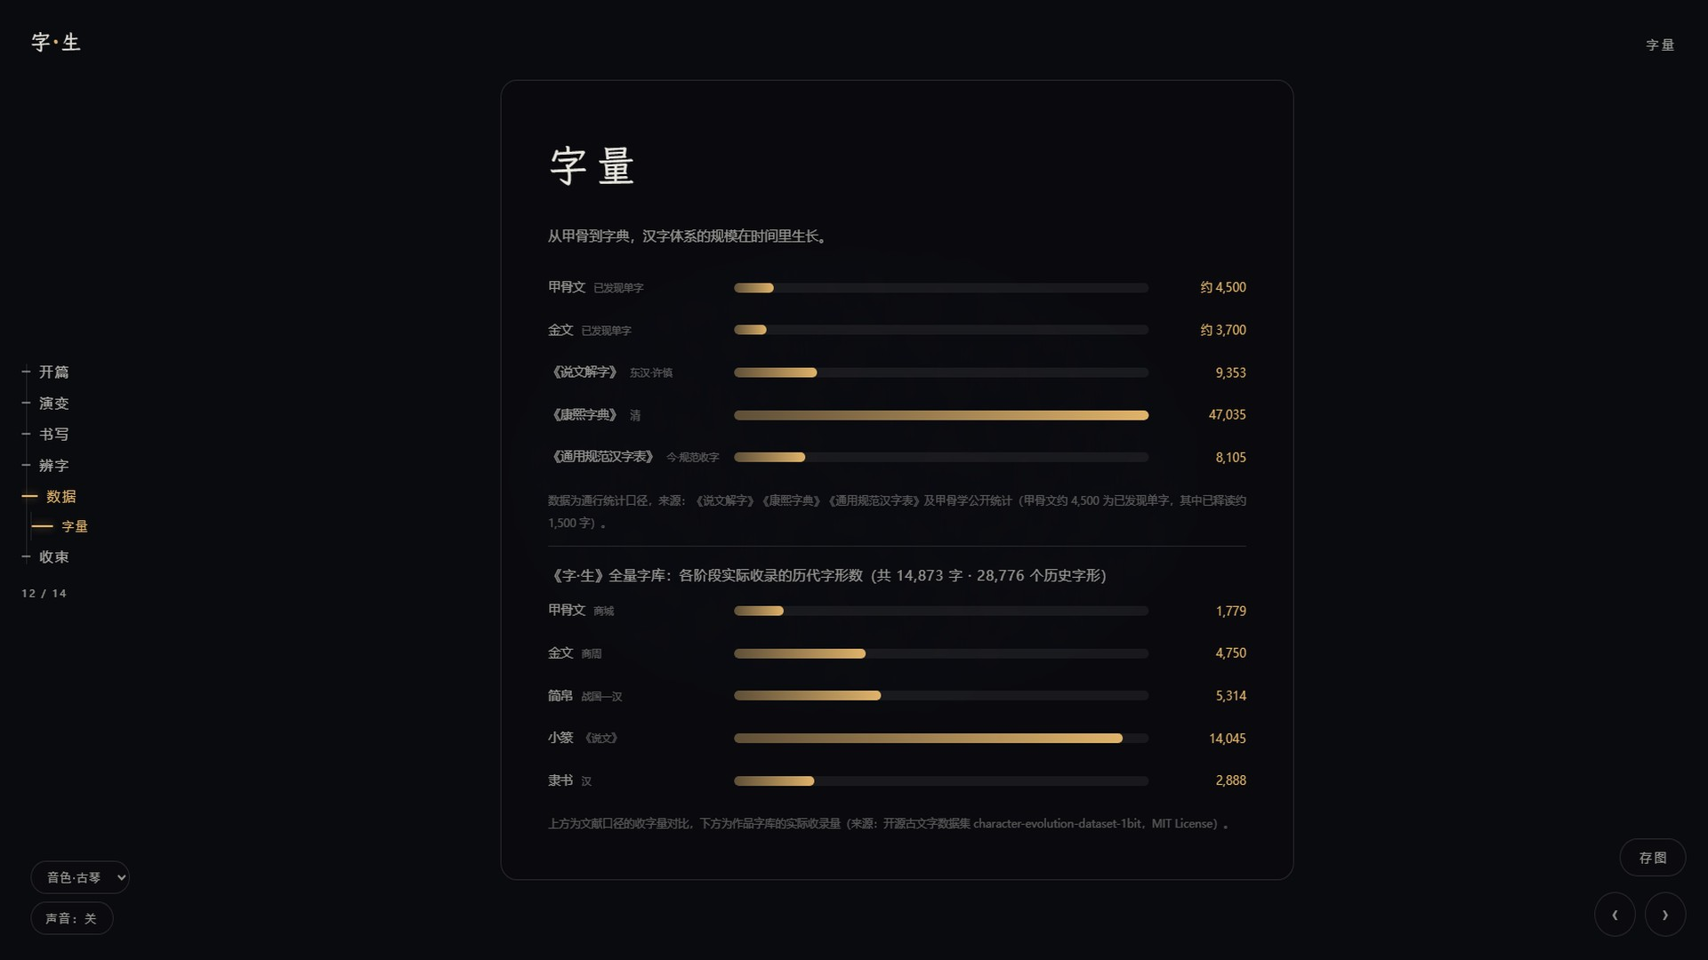
核心体验 ⑥
字量：让「汉字越来越多」看得见
• 文献口径：甲骨 4,500 → 康熙 47,035 → 通用规范 8,105
• 作品实录：各阶段实际收录 28,776 个历代字形
• 两组数据并置：既有常识，也有作品的真实覆盖
《字·生》· 作品编号 316056 · 牛景飞（北京语言大学）
12 / 15

Slide 13
技术实现
纯前端、零外部请求、双击即用
粒子引擎
Three.js + 自定义着色器
数万粒子实时演变
点云 LRU 管理内存
字库管线
骨架化为矢量笔画
59 分片懒加载
Unihan 部首/笔画索引
字体方案
LXGW WenKai 内嵌楷体
基础档 + 5 个分块
font-display: swap
离线识别
HanScribe WASM
12,361 字词表
Top-3 候选确认
交付形态
单文件 47.3MB
字体/数据/模型全内嵌
断网可用
体验保障
桌面 / 平板 / 手机
无障碍与动效降级
320px 宽度起可用
《字·生》· 作品编号 316056 · 牛景飞（北京语言大学）
13 / 15

Slide 14
原创贡献与合规
学生主导创作，素材链路可追溯
学生原创贡献
• 选题、叙事结构与交互设计由作者主导
• 逐字撰写释读文案与构字解读
• 粒子视觉、章节节奏与声音设计
• AI 仅用于代码辅助与文字整理，画面音效非 AI 生成
素材与合规
• Three.js（MIT）· LXGW WenKai（SIL OFL 1.1）
• HanScribe（MIT）· 古文字字形数据集（MIT）
• CCD 拆解表：Wikimedia Commons，界面署名
• 零第三方图片与音频素材；许可声明随作品保留
《字·生》· 作品编号 316056 · 牛景飞（北京语言大学）
14 / 15

Slide 15
字·生
让沉默的字符，在粒子系统中重新「活」起来
课堂 · 展馆 · 国际中文教育 —— 一套可以即刻打开、离线运行的汉字数字体验
作品编号 316056 · 牛景飞（北京语言大学）· 2026

